Slide 1


Slide 2
确定的有限自动机的化简
对于一个NFA,当把它确定化后,得到的DFA所具有的状态数可能并不是最小的。
在设计词法分析程序时，效率是很重要的一个因素，如果状态数不是最小，必然会浪费时间在状态间转换，而且也会浪费空间进行状态的存储。因此，如果可能的话，我们应该构造尽可能小的DFA。

Slide 3
确定的有限自动机的化简
1、可区分状态与等价状态
设s和t是一DFA M的两个不同状态，状态s 、t为某一输入串w所区分，是指从s ，t中之一出发，当扫视完w之后到达M的终态，但从另一个状态出发，当扫视完同一个w后而进入非终态。
如果s和t不可区分(即对任何输入串w,当且仅当f( s ,w) ∈Z, f( t ,w) ∈Z)，则称s和t等价。

Slide 4
确定的有限自动机的化简
在一个DFA中，就识别符号串的作用而言，相互等价的状态处于同等的地位，故可以设法将他们合并，以减少DFA的状态个数

Slide 5
确定的有限自动机的化简
分割法
  基本思想
    将M的状态集K逐步进行划分，划分为r( r ≤∣K∣)个互不相交的子集，使得属于同一子集中的任何两个状态都是等价的，而属于不同子集的任意两个状态都是可区分的.

Slide 6
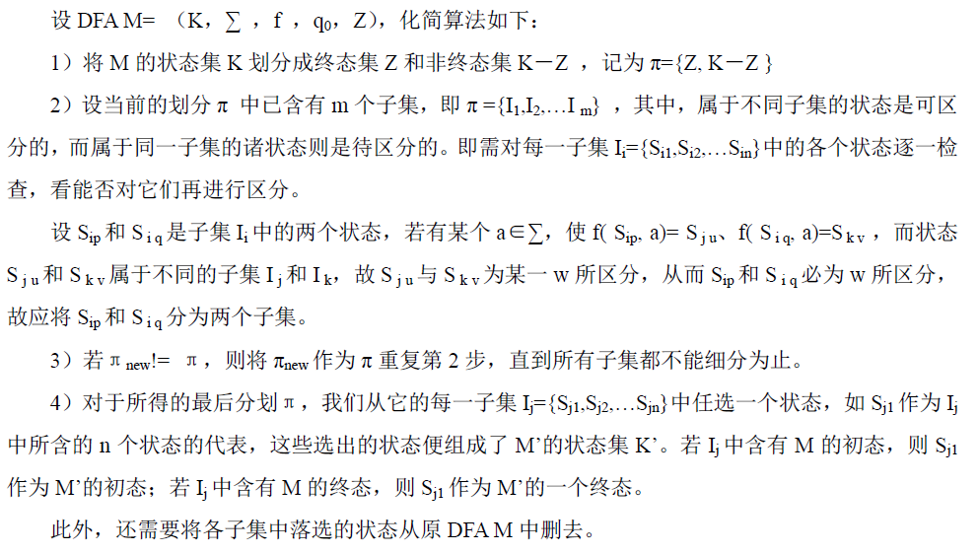
确定的有限自动机的化简
分割法

Slide 7
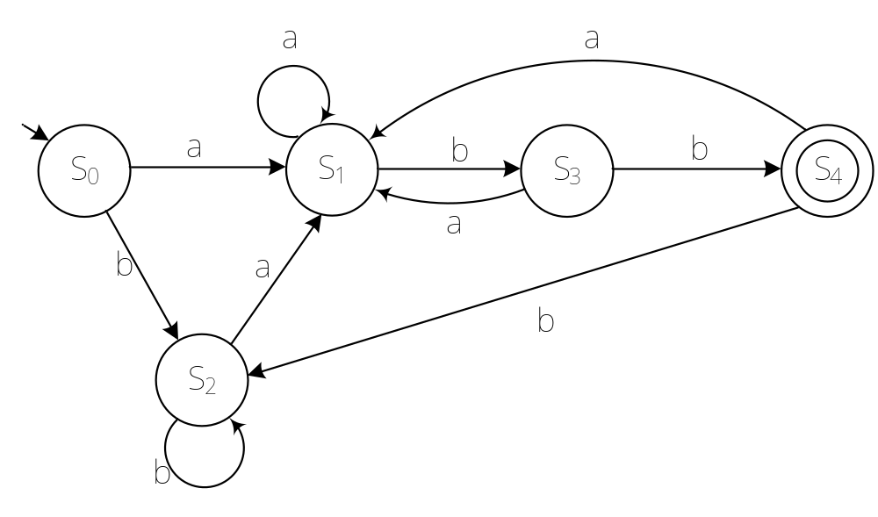
确定的有限自动机的化简
举例
设已给DFA 相应的状态转换图如下图所示，将M状态最小化

Slide 8
确定的有限自动机的化简
P61 例4.9

Slide 9
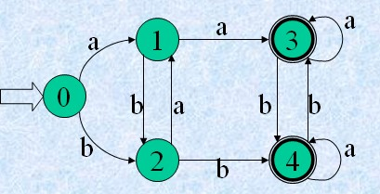
确定的有限自动机的化简
化简下图所示的有限自动机

